Slide 1
Xây dựng ứng dụng Critter Caretaker
Đề tài: Xây dựng ứng dụng Critter Caretaker
Sinh viên: Đặng Đình Đạt
Mã số: K225480106003
Lớp: K58KTP
Giảng viên: TS.Nguyễn Văn Huy

Slide 2
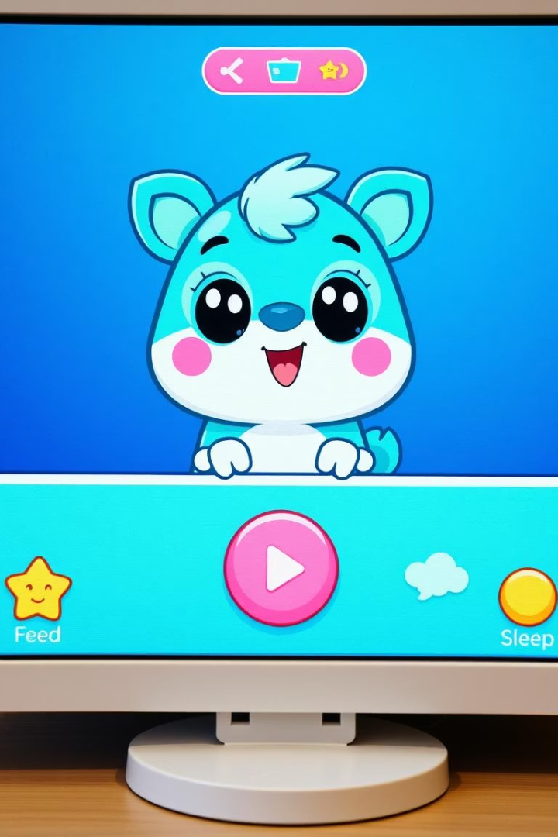
Giới thiệu đề tài
1
Mục tiêu phát triển
2
Tính năng cốt lõi
Tạo Critter, cho ăn, chơi, ngủ, hiển thị trạng thái đói, buồn chán. Cảnh báo và điều khiển nhạc.
Xây dựng ứng dụng nuôi thú ảo Critter bằng Python, Tkinter và Pygame.
3
Công cụ sử dụng
Ứng dụng được phát triển với Python 3.8, thư viện Tkinter và Pygame.

Slide 3
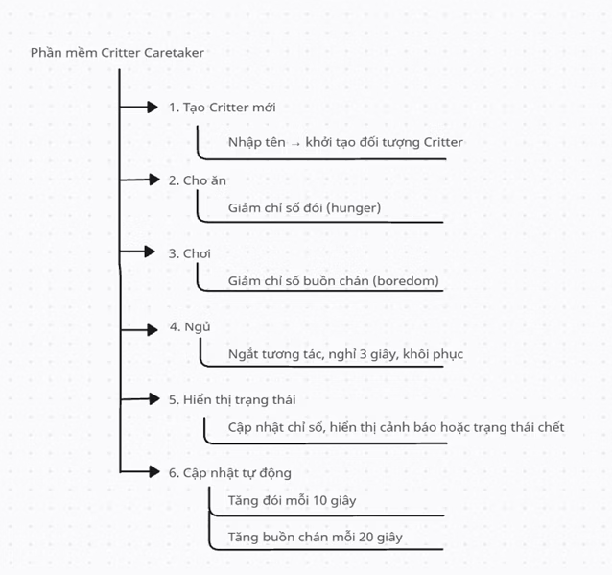
Tổng quan hệ thống
Cấu trúc hệ thống
Ứng dụng GUI tích hợp giao diện Tkinter, logic Critter và nhạc nền Pygame.
Đầu vào & Đầu ra
Tên Critter, nút điều khiển là đầu vào. Trạng thái và thông báo là đầu ra.
Sơ đồ phân cấp
Biểu đồ cho thấy mối liên hệ giữa GUI và logic Critter.

Slide 4
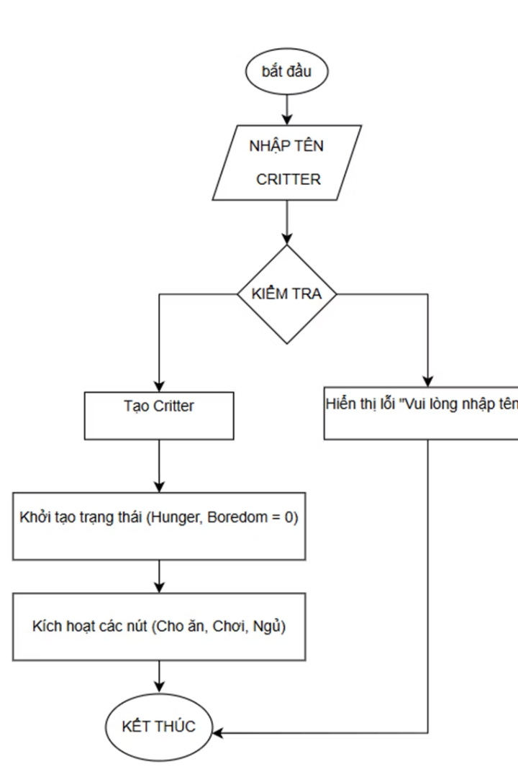




Sơ đồ thuật toán - Tạo Critter
Nhập tên Critter
Người dùng nhập tên cho thú cưng ảo.
Kiểm tra tên
Đảm bảo tên không rỗng trước khi tạo.
Tạo Critter
Khởi tạo đối tượng Critter mới.
Cập nhật GUI
Kích hoạt các nút và bộ đếm thời gian.

Slide 5
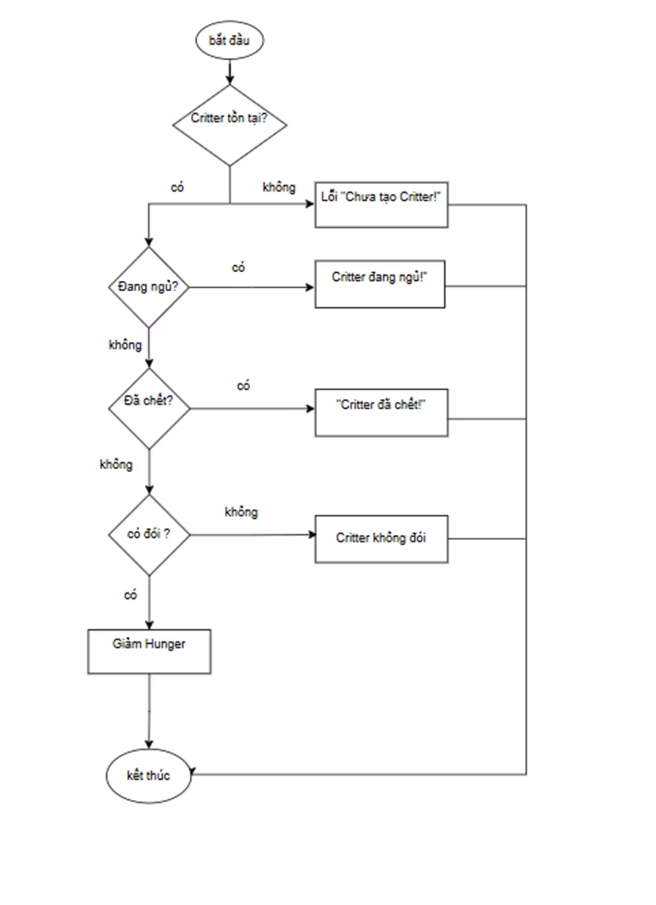
Sơ đồ thuật toán - Cho ăn
Kiểm tra trạng thái
Đảm bảo Critter không ngủ, chết, và đã tồn tại.
Giảm đói
Nếu đói > 0, giảm mức đói của Critter.
Thông báo
Hiển thị "🍎 Đã cho ăn!" trên giao diện.

Slide 6
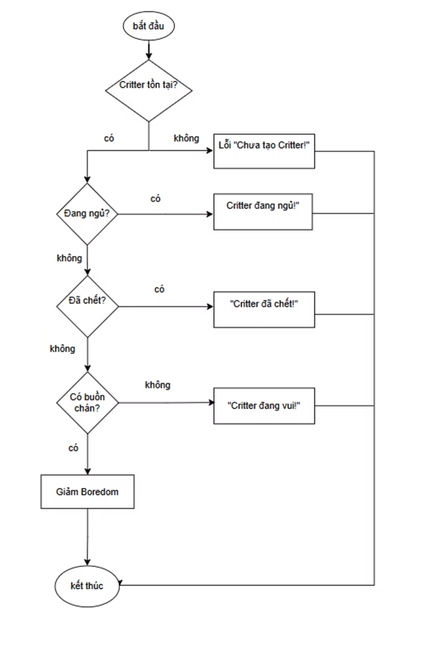
Sơ đồ thuật toán - Chơi
Kiểm tra trạng thái
Đảm bảo Critter không ngủ, chết, và đã tồn tại.
Giảm buồn chán
Nếu buồn chán > 0, giảm mức buồn chán.
Thông báo
Hiển thị "🎲 Đã chơi!" trên giao diện.

Slide 7
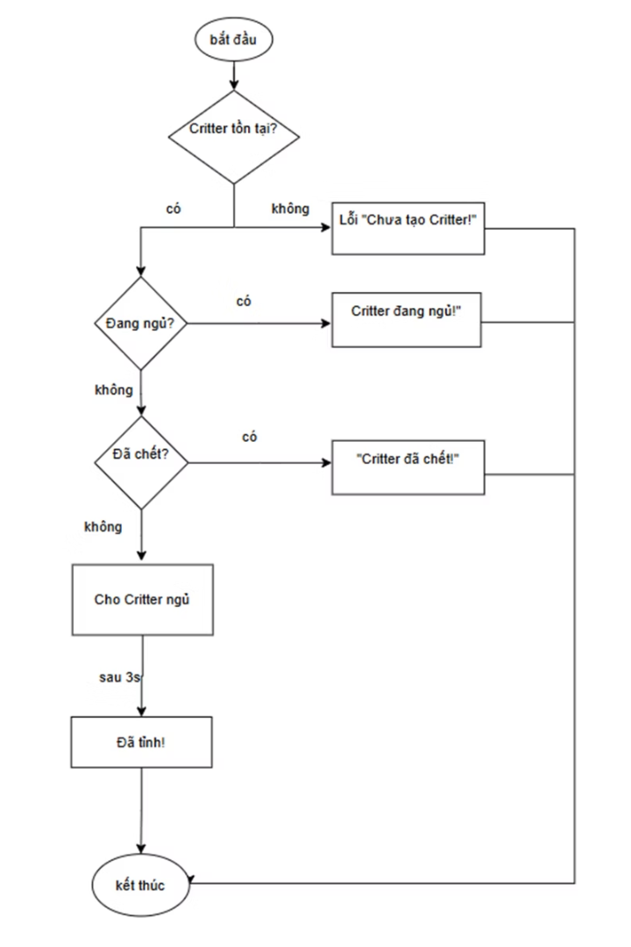




Sơ đồ thuật toán - Ngủ
Kiểm tra Critter
Xác nhận Critter không ngủ hoặc đã chết.
Kích hoạt chế độ ngủ
Đặt cờ is_sleeping và vô hiệu hóa nút.
Đếm ngược
Thời gian ngủ của Critter là 3 giây.
Mở khóa nút
Sau khi ngủ xong, kích hoạt lại các nút điều khiển.

Slide 8
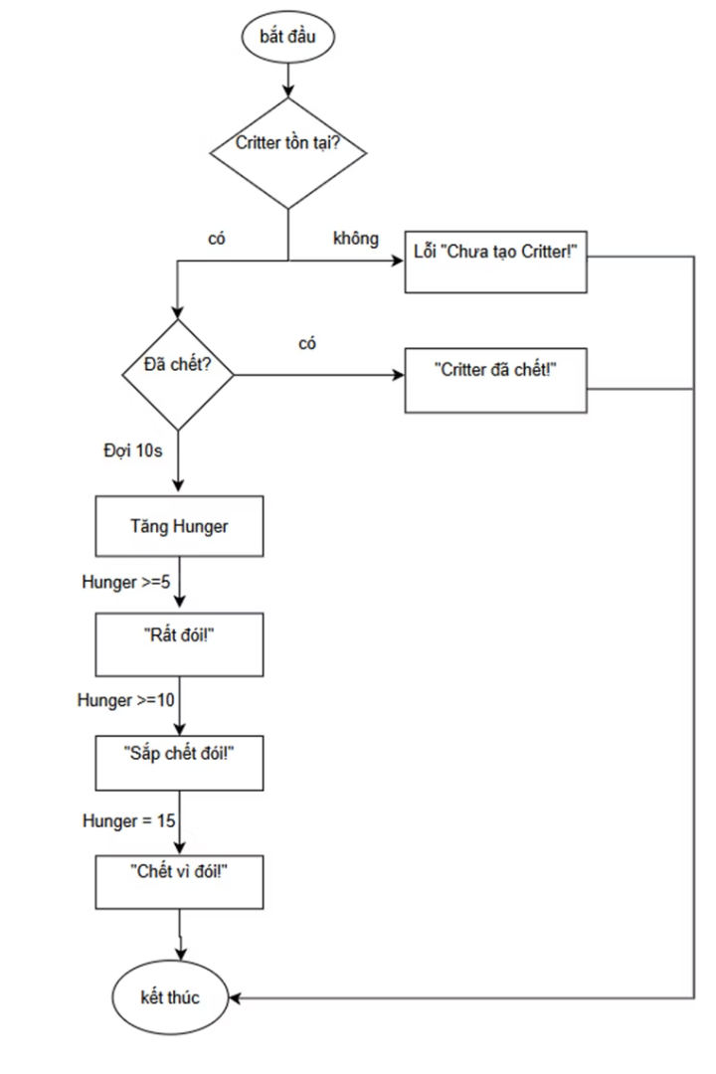




Sơ đồ thuật toán - Cập nhật tự động
Hàm auto_increase_hunger() và auto_increase_boredom() tự động tăng chỉ số đói và buồn chán.
Tăng đói
Cảnh báo đói
Tăng buồn chán
Tăng 1 điểm đói mỗi 10 giây.
Cảnh báo khi đói ≥ 5, và nguy hiểm hơn khi đói ≥ 10.
Tăng 1 điểm buồn chán mỗi 20 giây.
Chết
Critter chết khi đói đạt ≥ 15 điểm.

Slide 9

Kết luận
Kết quả thực nghiệm
Ứng dụng chạy ổn định, đáp ứng tốt các yêu cầu tạo và chăm sóc Critter. Giao diện trực quan, emoji sống động và nhạc nền mượt mà. Hiệu suất tốt trên Windows 10, phản hồi nhanh chóng.
Hướng phát triển
Trong tương lai, ứng dụng sẽ được cải tiến để lưu trạng thái vào file JSON và hỗ trợ nhiều Critter hơn. Ngoài ra, sẽ thêm hành động và tích hợp hình ảnh động với giao diện ttk.

